Slide 1
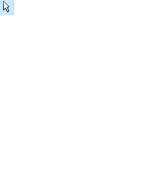
SCRAMBALL (仮)

Slide 2
コンセプト
暴れるボールを制御しろ

Slide 3

操作方法
マウスで「壁」を作る

Slide 4
壁の性質
画面内をボールは動き回る
「壁」に当たったボールは跳ね返る or 線に沿った動きを見せる

Slide 5
ゲーム画面
スコア：100
ボールは勝手に動く
・一定速度で動く → 時間経過で速くなる、壁跳ね返ったらスピードUP等有？
・初手の動き出しはプレイヤーが任意の方向に出せる？
敵を倒せば時間が伸びる？
残り時間：10sec

Slide 6
ゲーム画面
スコア：100
敵はボールから少し離れた位置に自動生成
ボールがぶつかると消えてスコアを得る
時間経過で外壁がなくなっていく
落ちないようにボールを制御する必要がある
残り時間：10sec

